Slide 1


Кафедра нормальної фізіології
Вибіркова дисципліна:
«Нейрофізіологія»
Notes:
1

Slide 2
ВСТУП
Навчальна дисципліна за вибором студента «Нейрофізіологія» є професійно орієнтованою, вводиться для більш повного задоволення освітніх і кваліфікаційних вимог учасника навчального процесу, для ефективнішого використання можливостей університету. Вибіркові навчальні дисципліни професійної та практичної підготовки надають можливість здійснення поглибленої підготовки за спеціальностями та спеціалізаціями, що визначають характер майбутньої діяльності; сприяють академічній мобільності студента та його особистим інтересам, дозволяють здійснювати впровадження спеціалізацій у межах базової спеціальності з метою формування компетентності здобувача.
Обсяг вибіркової дисципліни «Нейрофізіологія» становить 3 кредити ЄКТС. Викладається в IV семестрі: 10 годин практичних занять, 10 лекційних годин, 70 годин самостійної роботи (див.тематичні плани лекцій, практичних занять і самостійної роботи з дисципліни «Нейрофізіологія»).
Формою підсумкового контролю є залік.
Кафедра нормальної фізіології має відповідне кадрове, наукове, навчально-методичне, інформаційне та матеріально-технічне забезпечення для викладання вибіркової навчальної дисципліни «Нейрофізіологія». Кафедра спроможна оперативно задовольнити потреби здобувачів вищої освіти для створення індивідуальної освітньої траєкторії навчання.
Кафедра здійснює попередній запис студентів на вивчення професійно-орієнтованої вибіркової дисципліни «Нейрофізіологія» до 15 жовтня III семестру на наступний (IV) семестр.
Патентна, раціоналізаторська та конструкторська діяльність лабораторії експериментальної нейрофізіології
Проф. Йолтухівський М.В.
Notes:
2

Slide 3
АКТУАЛЬНІСТЬ
Нейрофізіологія займає одне з провідних місць в системі науково-теоретичної підготовки лікаря. Лікар повинен розуміти та інтерпретувати механізми й закономірності функціонування цілісного організму, зокрема, центральної та периферичної нервової системи, її соматичного та вегетативного відділів.
Основними завданнями вивчення дисципліни «Нейрофізіологія» єː
- сформувати систему знань, професійних умінь та практичних навичок, що складають основу майбутньої професійної діяльності;
навчити студентів умінню застосовувати природничо-наукові знання біля ліжка хворого;
оцінювати функціонування нервової системи організму, інтерпретувати стан регуляторних процесів в залежності від рівня фізичного навантаження;
аналізувати причини і механізми функціональних та метаболічних відхилень у функціонуванні нервової системи при змінах умов зовнішнього середовища;
надати природничо-наукове обґрунтування принципів індивідуального підходу до хворого, сформувати розуміння основних положень лікарської етики й медичної деонтології, психопрофілактики та психотерапії.

Slide 4
Кадровий потенціал Вінницької фізіологічної наукової школи
Рік заснування – 1932. За період існування школи:
захищено дисертацій д. мед. н. - 15, к. мед. н. – 80,
присвоєно наукових звань професора – 9, доцента – 29.
публікацій у Scopus -139, WoS-793,
видано 3 підручники загальнодержавного використання,
розроблено комп’ютерну функціональну модель організму людини «СКІФ»
З часу заснування кафедри майже 90 років науковим напрямком Вінницької фізіологічної наукової школи були дослідження з ключових проблем нейрофізіології.
Сьогодні головними напрямками наукових досліджень є: Вивчення просторово-часової організації ходьби людини при одночасному виконанні додаткових завдань (моторних, когнітивних та інших). Вплив нервових та гуморальних факторів на електричну активність кардіоміоцитів серця жаби. Зміни мозкової активності при різних станах дофамінергічної системи в експеременті. Реєстрація у тварин електричних реакцій окремих нейронів мозкових центрів у вільній поведінці під час руху. Встановлення структурних особливостей експресії гену c-fos у нейронах головного та спинного мозку під час реалізації оперантного рефлексу.

Slide 5
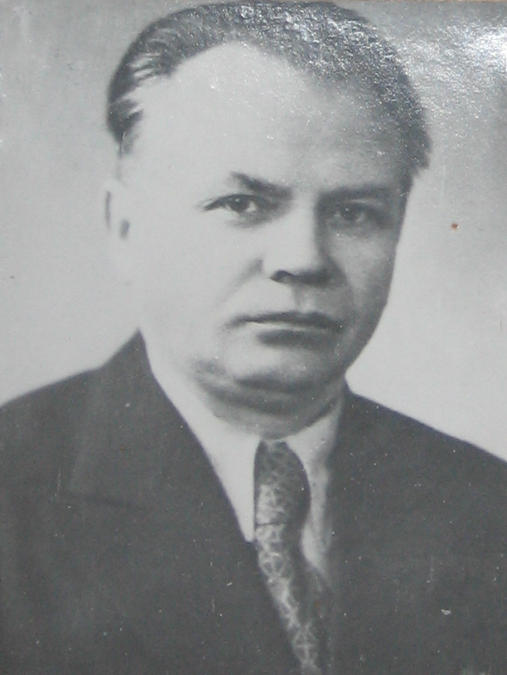
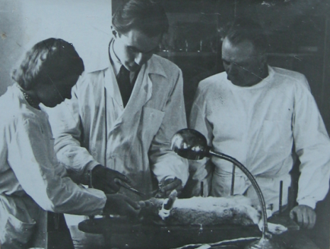
Визначні представники школи:
Академік НАН України П.М.Сєрков (зав. кафедри 1944-1953 рр.) Заслужений діяч науки України, двічі лауреат Державної премії України, лауреат премії ім. О.О. Богомольця,
автор більш як 250 наукових робіт, керівник 16 докторських і 46 кандидатських дисертацій. Член Всесвітньої організації з вивчення мозку (IBRO).
П.М.Сєрков і перші аспіранти Костянтин Осташков та
Ніна Братусь, надалі – професори. Фото 1950-х років
Вінниця, 1950-і роки

Slide 6
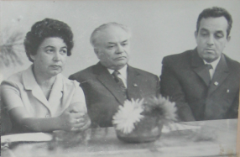
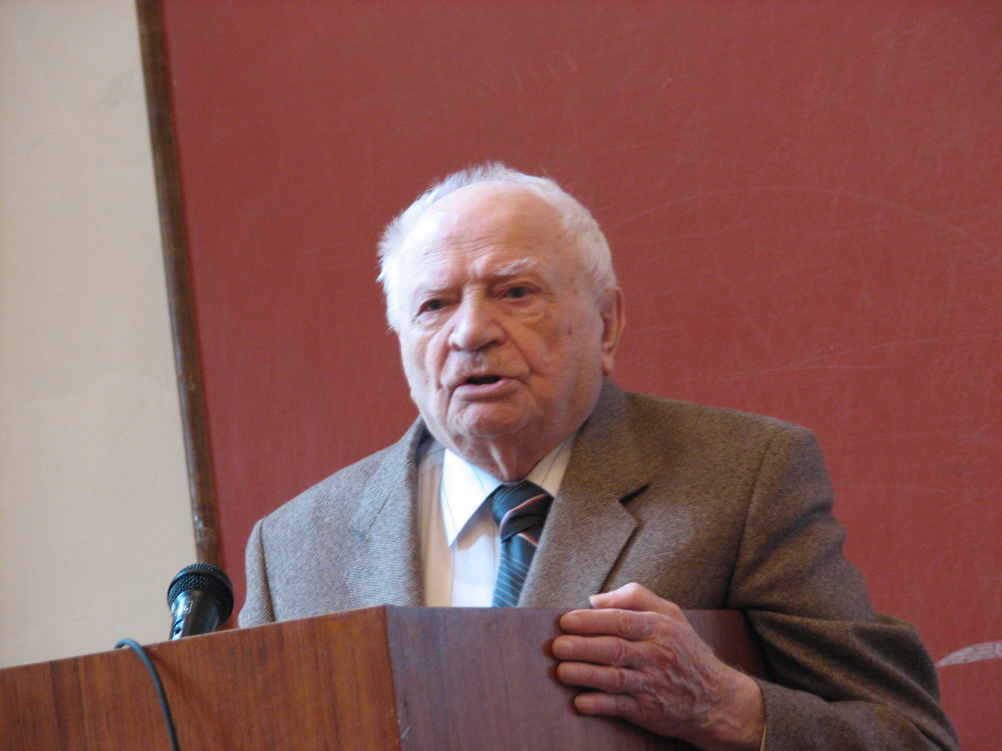
Визначні представники школи:
Проф. Н.В.Братусь, акад. П.М.Сєрков, акад. В.В.Фанарджян
Симпозіум “Структурна і функціональна організація мозочка”. Вінниця, 1972
Академік Пилип Миколайович Сєрков
9 жовтня 2008 р., м. Київ,
Академія наук України.
Під час святкування
сторічного ювілею!

Slide 7
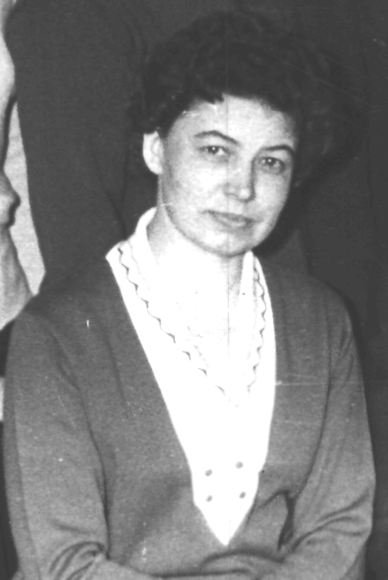
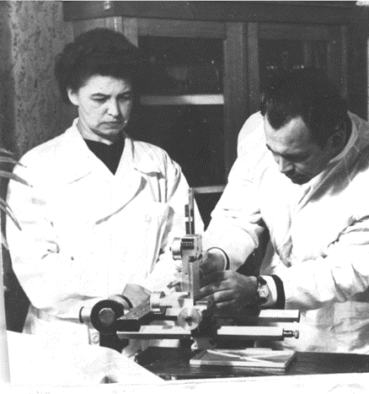
Визначні представники школи:
Професор Н.В. Братусь (зав. кафедри 1961-1991 рр.). Заслужений діяч науки і техніки України, нагороджена орденами “Знак Пошани” і Трудового Червоного Прапора, керівник 3 докторських і 13 кандидатських дисертацій, автор 180 наукових робіт. Член Всесвітньої організації з вивчення мозку (IBRO).
Наукова діяльність професора Н.В. Братусь, присвячена електрофізіологічним дослідженням різних структур головного мозку У 2000 році їй була призначена довічно Державна стипендія як видатному діячу науки. Є автором монографії „Висцерорецепторы и мозжечок”.
Асистент П.Т. Дацишин
з проф. Н.В. Братусь
під час експерименту.

Slide 8
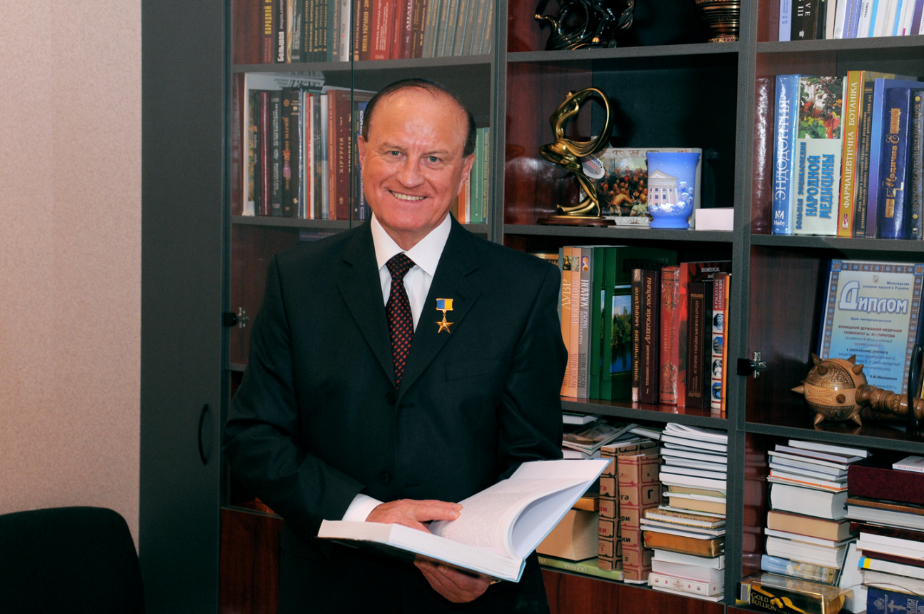
Визначні представники школи:
Академік В. М. Мороз
(зав. кафедри 1991-2014 рр.).
Академік Національної академії медичних наук України, ректор Вінницького національного медичного університету ім. M.I. Пирогова Заслужений діяч науки та техніки України, лауреат Державної премії України у галузі науки і техніки, академік Академії вищої школи.
Один з провідних учених в галузі фізіології людини.
Основні напрями наукової діяльності: нейрофізіологія - центральні механізми регуляції довільних рухів; медична антропологія; вивчення порушень серцевого ритму; розробка моніторингового контролю за ефективністю лікування захворювань вертеброгенного генезу;
курортологія - вплив радонових ванн курорту Хмільник.

Slide 9
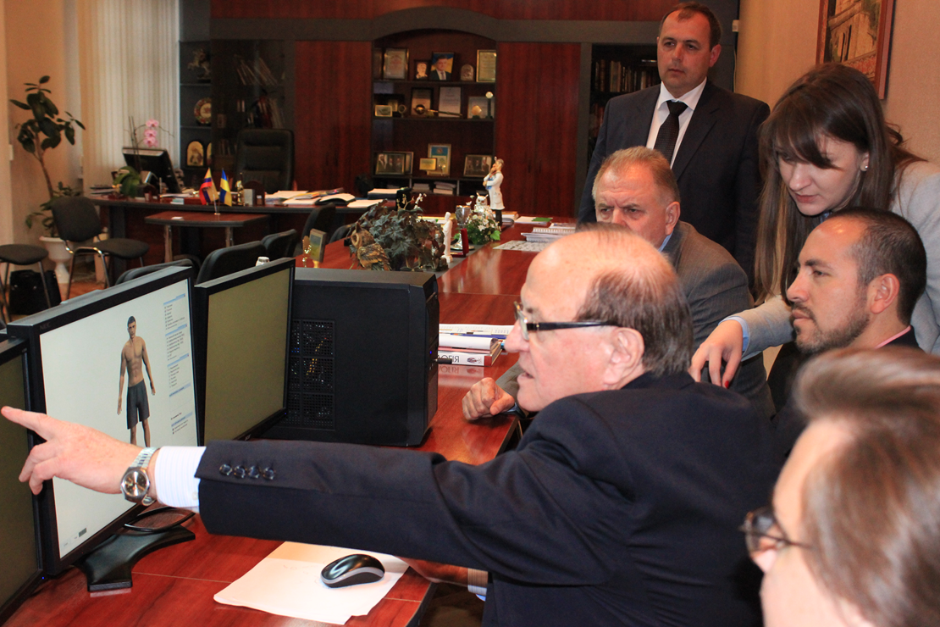
Визначні представники школи:
Академік В.М.Мороз
Автор 400 наукових праць, у т.ч. 47 монографій, підручників та навчальних посібників, 35 винаходів.
Підготував 21 доктора і кандидата наук.
Голова асоціації медичних вищих навчальних закладів України; член президії Вченої ради МОЗ України;
Президент Міжнародної академії інтегративної антропології. Член Всесвітньої організації з вивчення мозку (IBRO).
Редактор 3 наукових журналів.
Удостоєний звання „Герой України” із врученням ордена Держави;
нагороджений орденами: "За заслуги" III ступеня, Ярослава Мудрого V, IV ступенів, а також Почесними Грамотами Кабінету Міністрів та Верховної Ради України.
Академік В.М.Мороз демонструє закордонним гостям принцип роботи та можливості віртуального пацієнта «СКІФ»

Slide 10
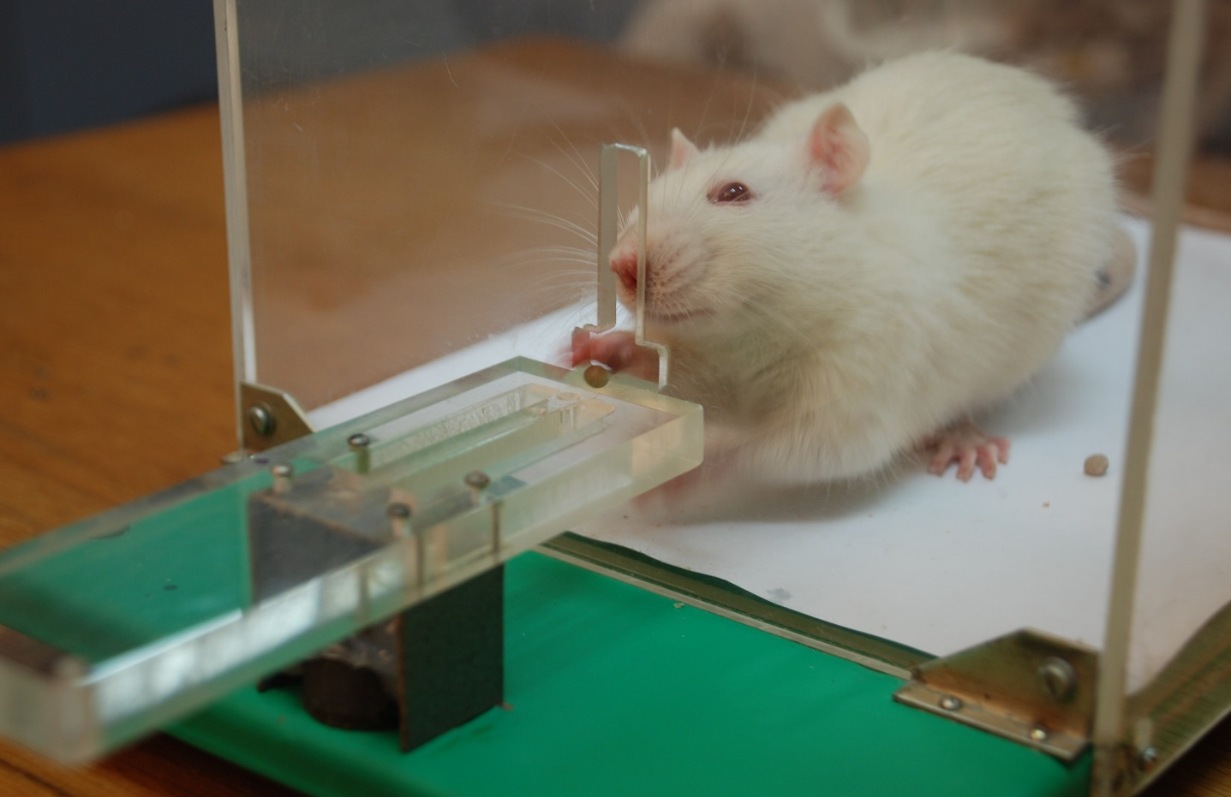
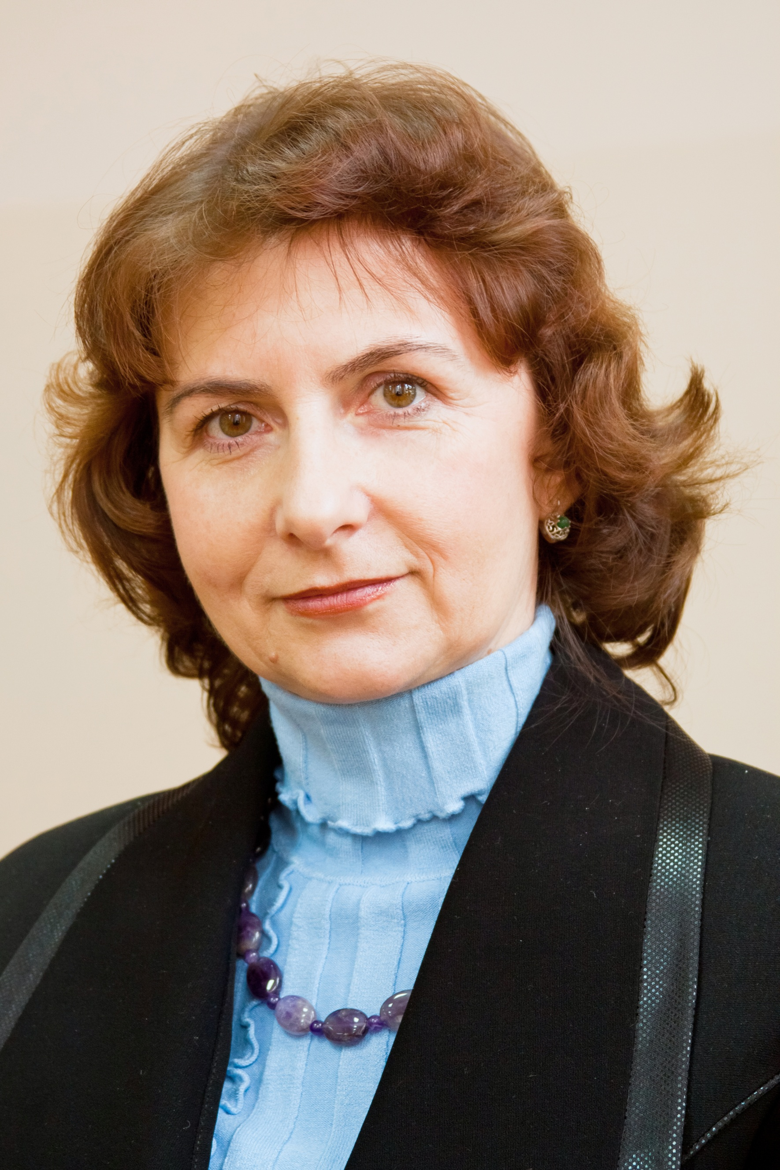
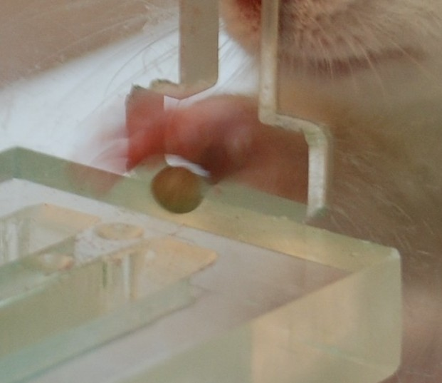
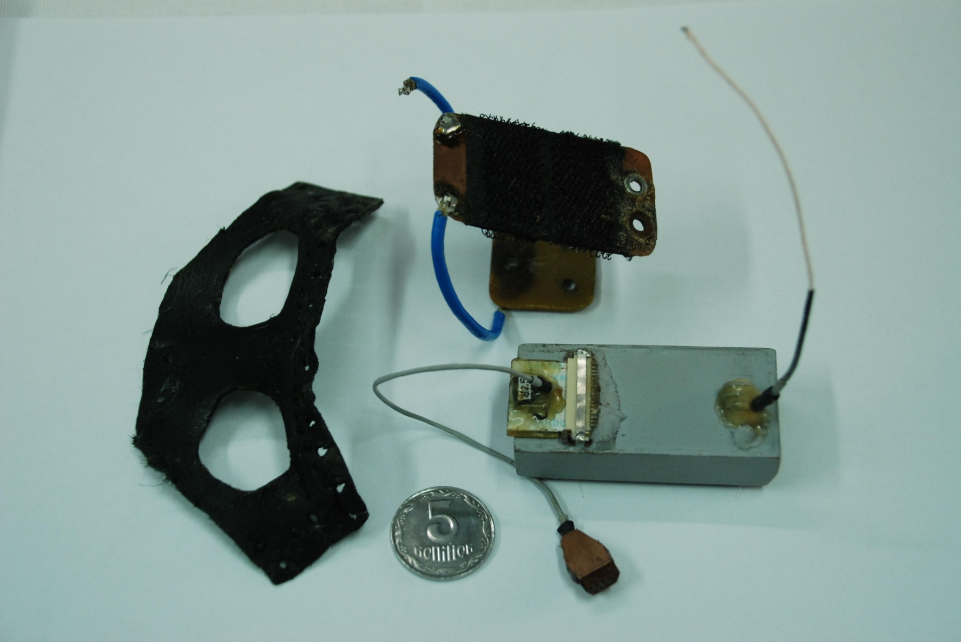
Вивчення курсу «Нейрофізіологія» забезпечують викладачі кафедри, науковою спеціалізацією яких є нейрофізіологія. Колективом нейрофізіологів кафедри у даний час на базі сертифікованої лабораторії експериментальної нейрофізіології проводяться дослідження з багатьох напрямків. До цих досліджень залучаються члени студентського наукового товариства.
  Доцент
  Омельченко О.Д.
Їжодобувні рухи.
Стадія досконалої навички (14-й день)
перша фаза руху - екстензія кінцівки
  Проводяться НДР із встановлення часово-просторових закономірностей функціонування моторної кори й пов’язаних з нею нейронних систем мозку під час формування програми та реалізації рухового компоненту оперантного їжодобувного рефлексу в щурів.
Пристрій для телеметричної передачі імпульсної активності нейронів

Slide 11
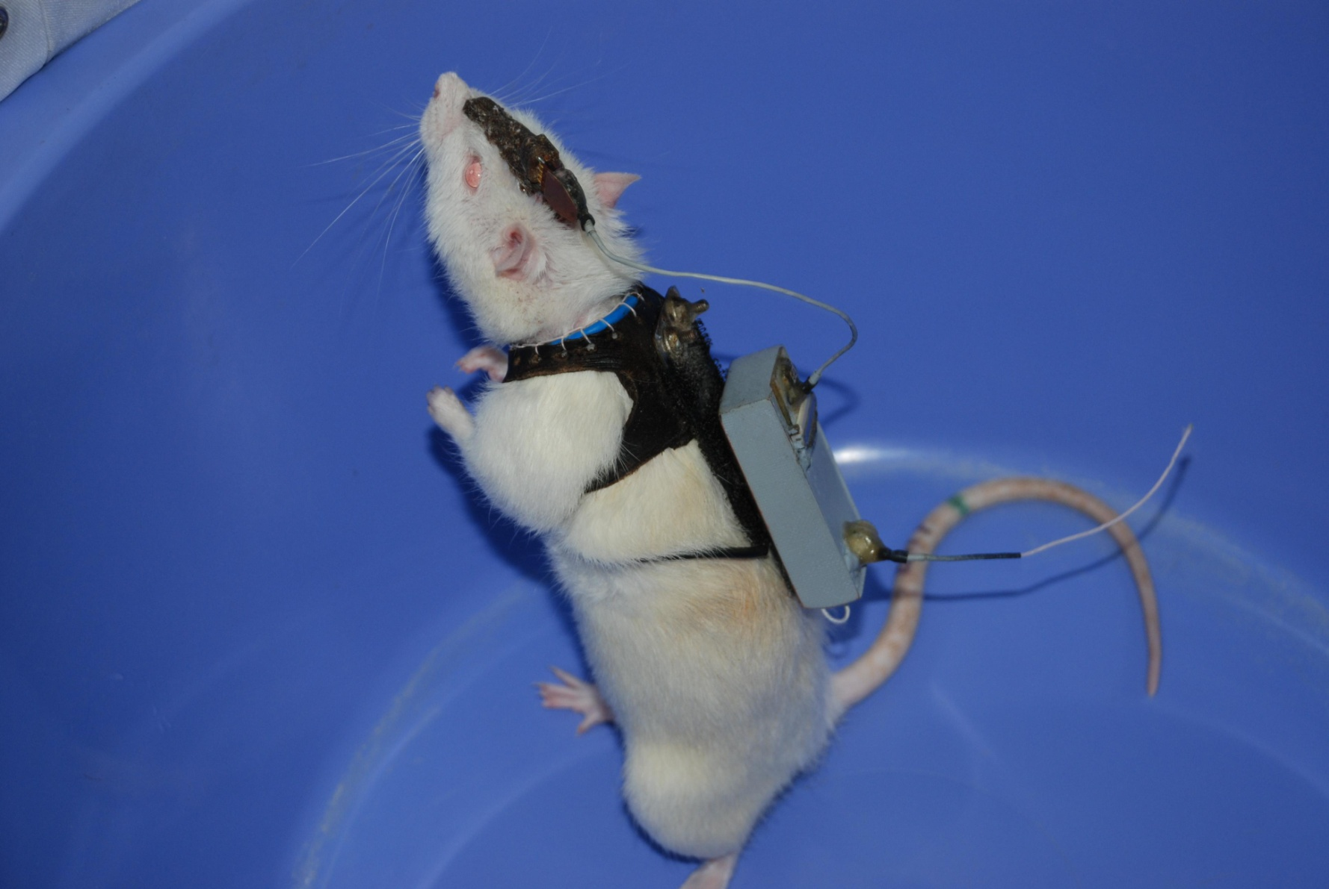
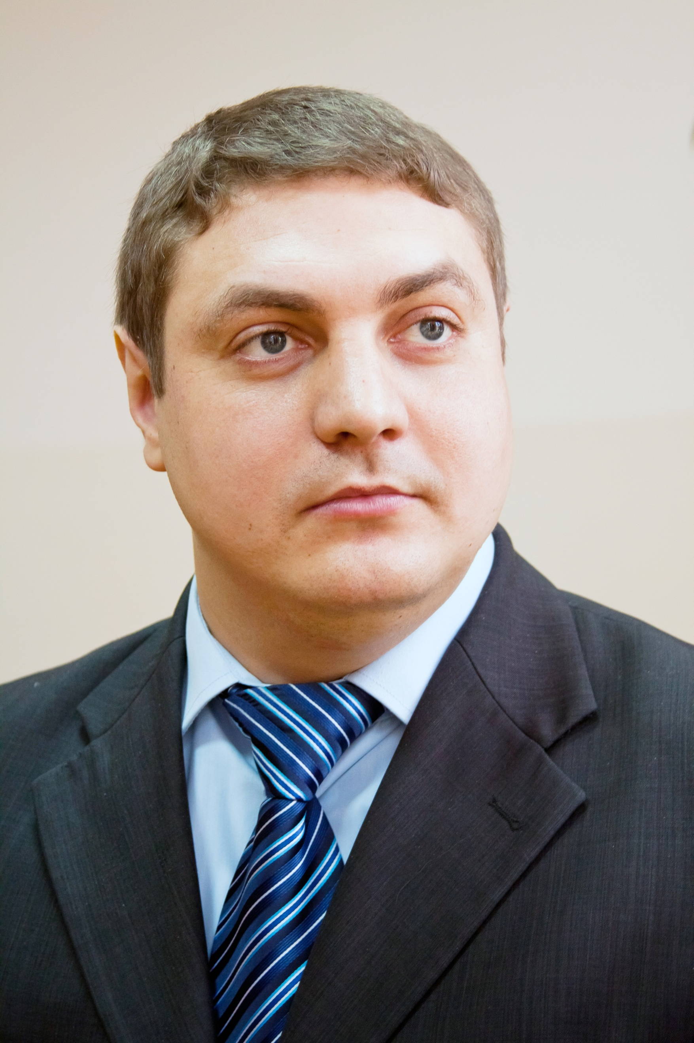
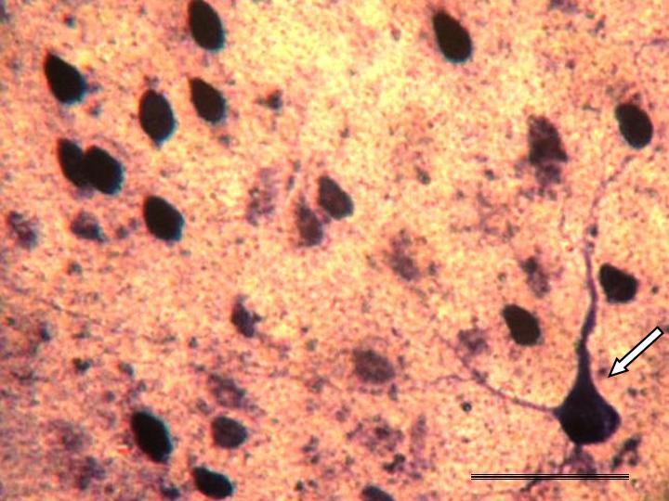
Вивчаються характеристики імпульсної активності нейронів моторної кори щурів, зареєстровану в гострому експерименті під час пасивних рухів передньої кінцівки, на різних етапах формування оперантної рухової навички.
Вивчаються особливості імпульсної активності нейронів у моторній корі щурів під час вироблення і реалізації рухової навички. Для встановлення закономірностей функціонування церебральних центрів під час вироблення і реалізації їжодобувного руху використовуються імуногістохімічні та гістохімічні методи: встановлення просторових особливостей експресії білка ранньої відповіді с‑Fоs і розподілу NO-синтезуючих нейронів у різних структурах головного та спинного мозку під час реалізації такого оперантного рефлексу.
Щур з телеметричним
8-канальним передавачем
Доцент Довгань О.В.
NO-синтазний нейрон (позначено стрілкою)
серед нейронів із експресією гену с-fos.
Масштаб – 25 мкм

Slide 12
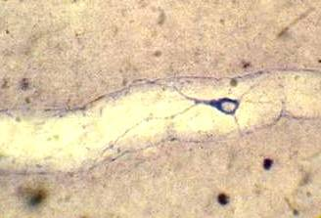
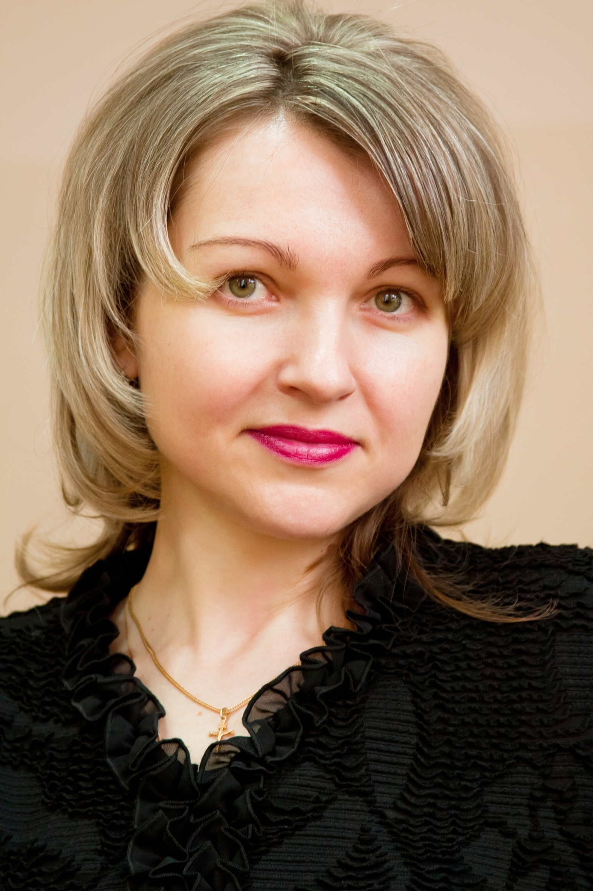
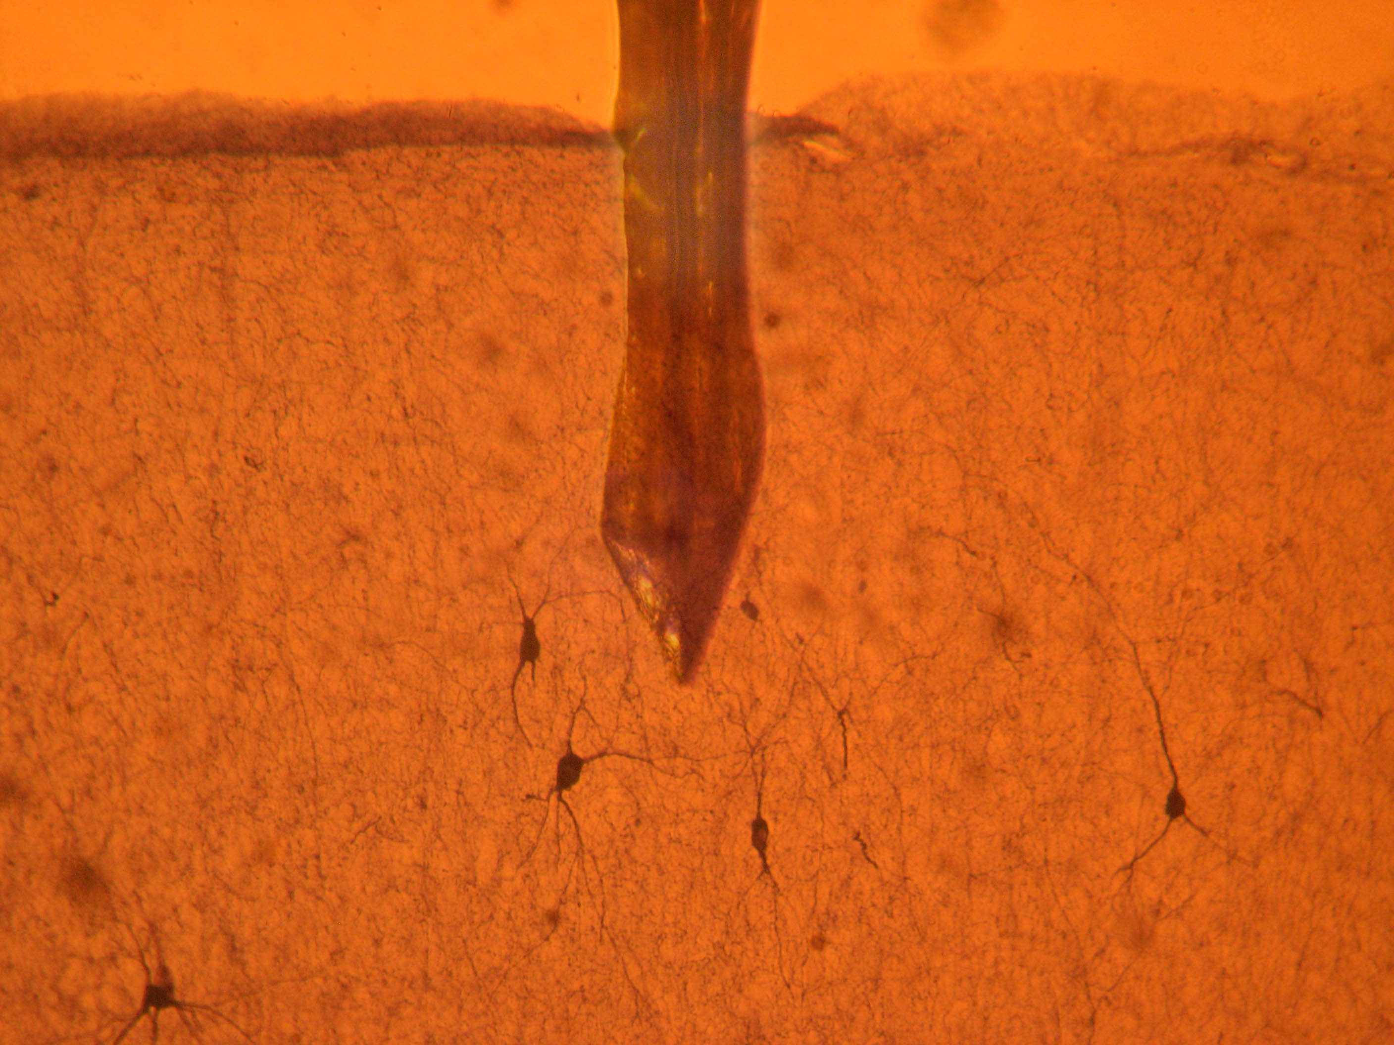
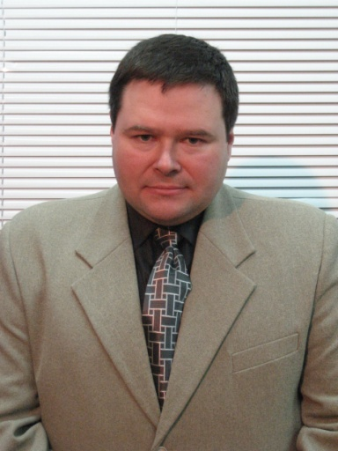
Проводиться реєстрація імпульсної активності окремих нейронів у гострих і хронічних експериментах – для встановлення особливостей функціонування різних структур ЦНС під час вироблення і реалізації рухової навички.
Нейрони, що містить NO-синтазу і контактують із судиною
Доцент Богомаз О.В.
Здійснюються фото- та відеореєстрація рухів робочої кінцівки щура у перебігу вироблення оперантного рефлексу, мікростимуляція ділянок мозку для визначення ділянок моторної кори, залучених у керування рухами.
8-канальний металевий мікроелектрод
серед нейронів моторної кори щура
Доцент Рокунець І.Л.

Slide 13
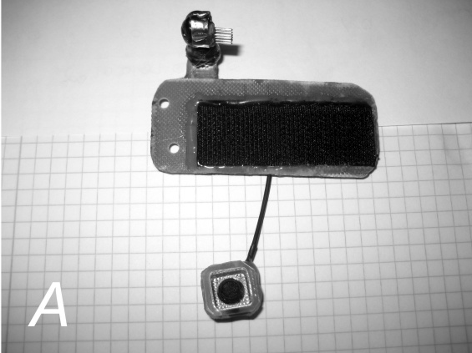
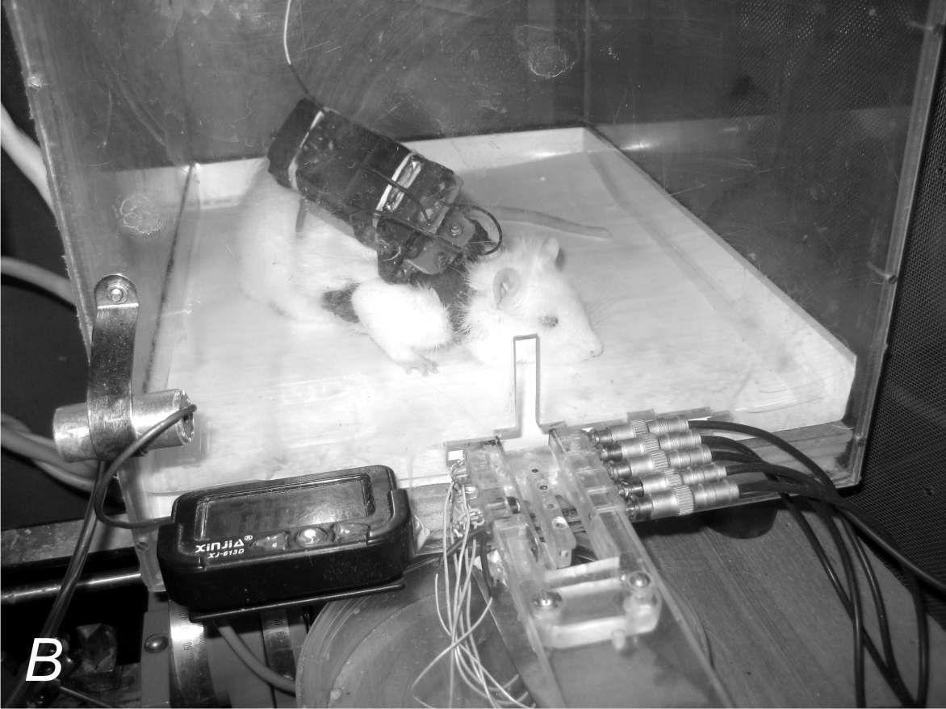
Реєстрація ФКГ щурів під час здійснення їжодобувних рухів
Мікрофон і платформа рюкзачка
для фіксації
телеметричного передатчика
Тварина з передатчиком в експерементальній камері:
на передньому плані – годівниця, з якої щур реалізує оперантний рух захоплення харчової кульки

Slide 14
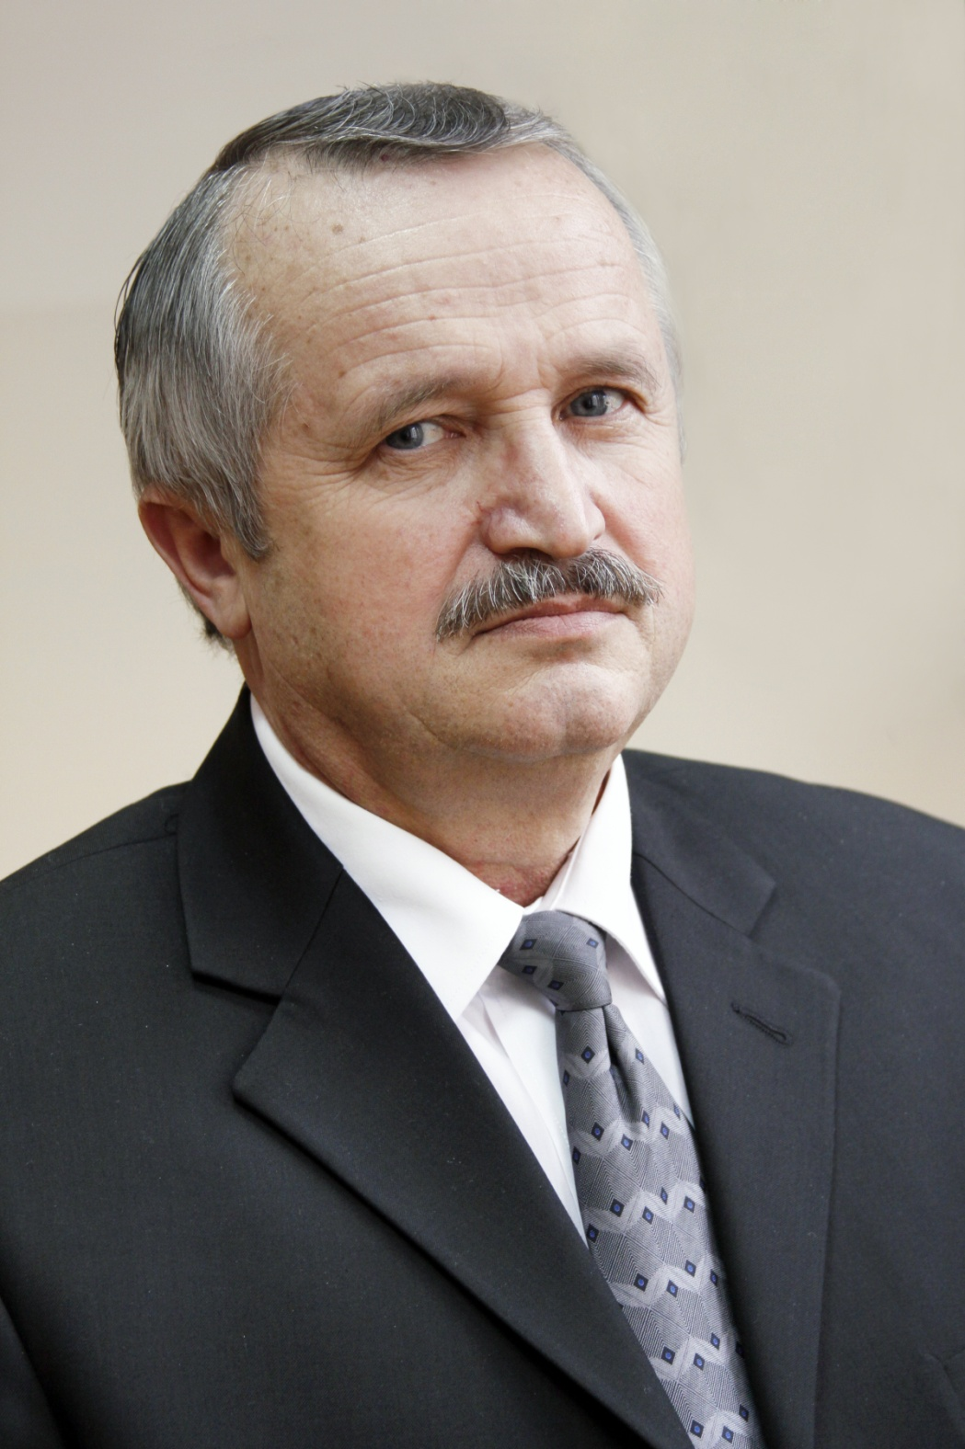
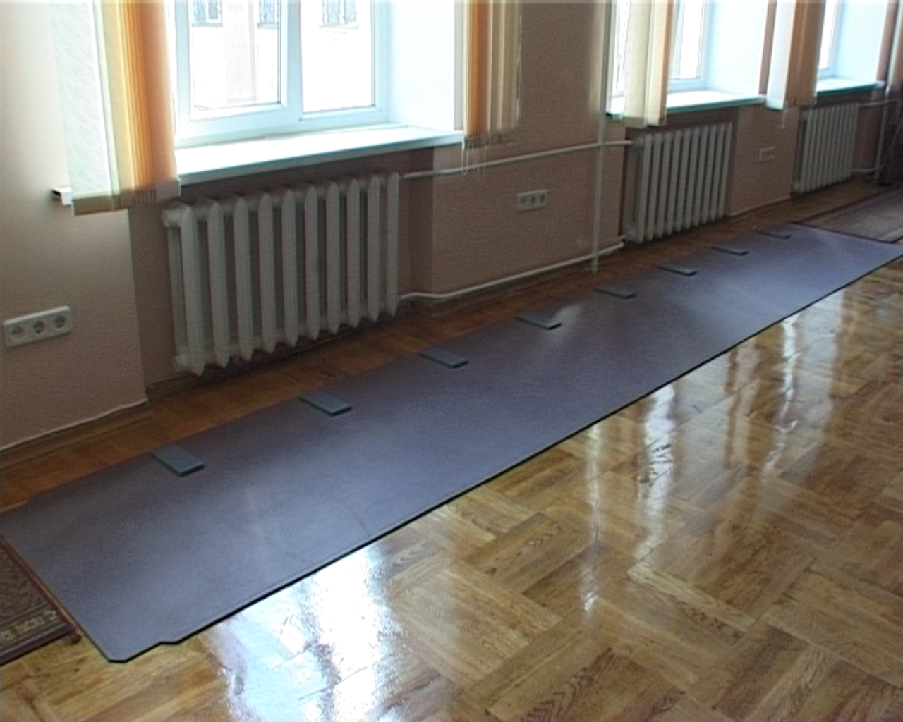
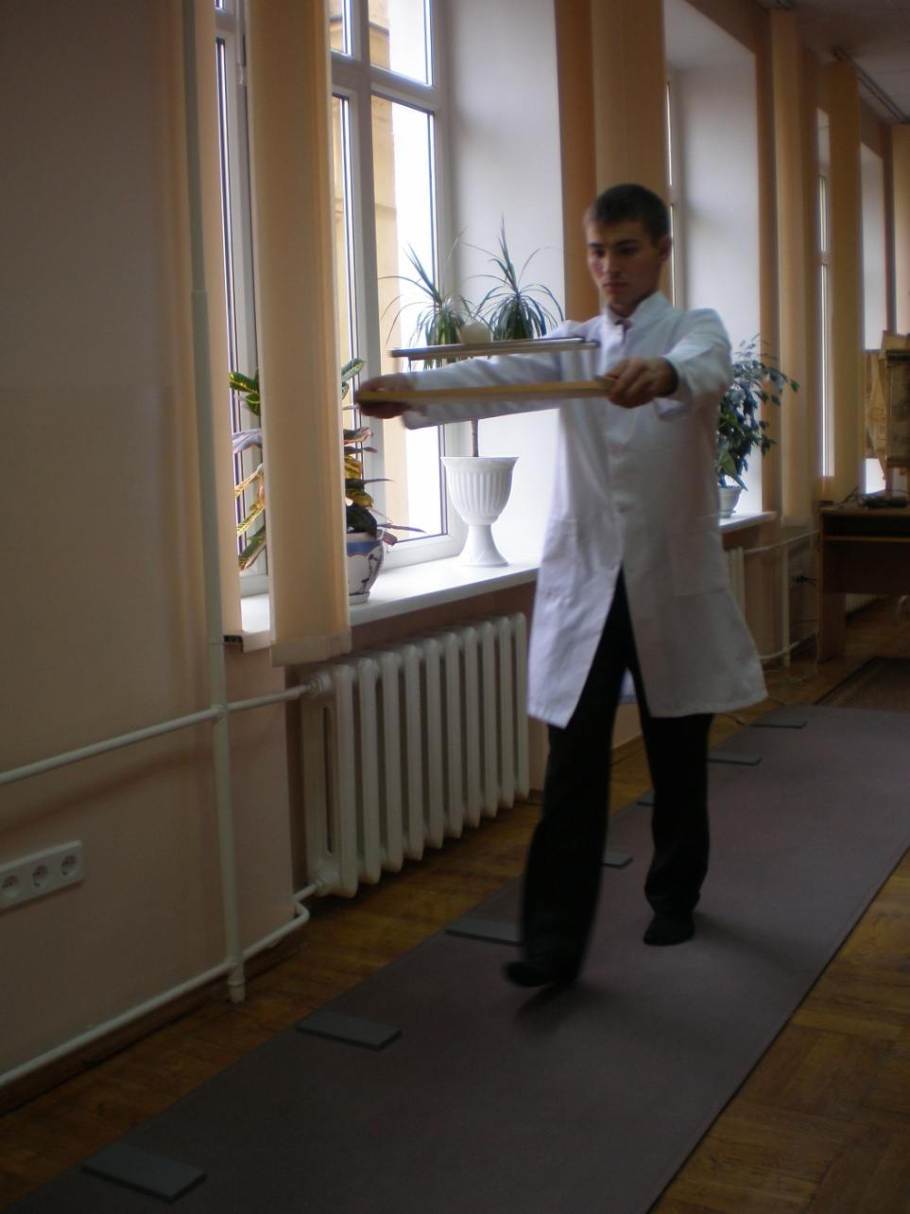
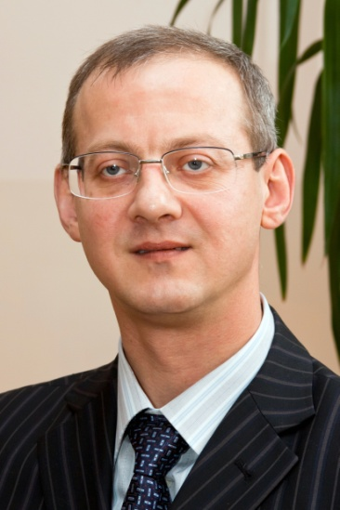
Використовуючи автоматизовану систему GAITRite® досліджуються фізіологічні особливості організації просторово-часових параметрів ходьби людини людини
СИСТЕМА GAITRite представляє собою електронну доріжку з 22 тисячами сенсорів, яка в режимі реального часу реєструє просторові та часові параметри ходьби людини.
Професор
Йолтухівський М.В.
Ходьба з додатковим
моторним завданням
Ст. викл.
Супрунов К.В.

Slide 15
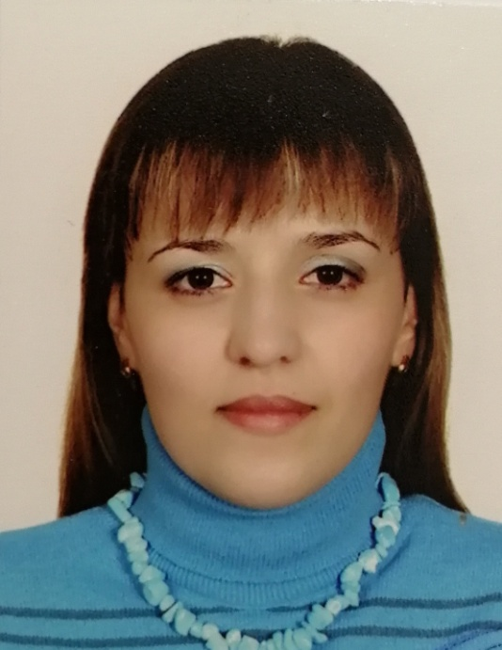
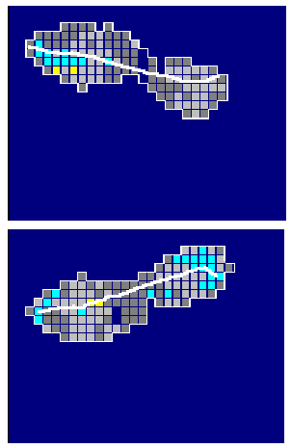
При проходженні досліджуваного доріжкою, система реєструє геометрію та тиск кожного відбитку стопи як функцію часу. Програмне забезпечення контролює функціональність доріжки, опрацьовує отримані дані та підраховує часові та просторові параметри.
Асистент
Костюк Л.В.

Slide 16
Кафедра нормальної фізіології планує досягти важливих результатів
при вивченні студентами вибіркової дисципліни «Нейрофізіологія».
А саме, здобувач вищої освіти повинен:
знати перебіг основних фізіологічних процесів в нервовій системі, мати чітке уявлення про механізми регуляції функцій в різних умовах перебування організму;
знати вікові особливості функцій нервової системи та специфіку їх регуляції;
володіти інформацією про методи вивчення фізіологічних процесів й особливостей їх регуляції під час трудової діяльності з метою фізіологічного обґрунтування шляхів і засобів організації праці, що сприяють тривалому підтриманню працездатності на високому рівні, збереженню творчого довголіття й здоров’я;
знати методи дослідження взаємодії організму людини з навколишнім середовищем, механізми стабілізації та адаптації функцій до дії різноманітних факторів довкілля, зокрема екстремальних, з метою розробки методів і засобів захисту від несприятливих впливів;
інтерпретувати механізми й закономірності функціонування нервової системи за результатами загальноклінічніх, біохімічних, апаратурних методів досліджень;
оцінювати загальнобіологічні закономірності й механізми появи, розвитку і становлення фізіологічних функцій у людини й тварин в онто- і філогенезі на всіх рівнях організації;
дотримуватися етичних принципів при роботі з обстежуваними, лабораторними тваринами;
дотримуватися академічної доброчесності, нести відповідальність за достовірність отриманих наукових результатів;
демонструвати безперервний розвиток власного інтелектуального та загальнокультурного рівня та самореалізації;
розвивати комунікації в професійному середовищі й громадській сфері.

Slide 17
Індивідуальні завдання: реферативні повідомлення, доповідь на наукових конференціях, засвоєння методик експериментальних досліджень, ключових методів діагностики. Підготовка публікацій студентських наукових робіт, участь в оформленні раціоналізаторських пропозицій, патентів, нововведень.
Завдання для самостійної роботи: опрацювання матеріалу згідно тематичного плану з застосуванням сучасних інформаційних технологій, опрацювання ситуаційних задач, тестів, пошуку on-line спеціалізованих ресурсів з презентацією сучасних методів дослідження.
Методи навчання: Навчальні посібники, навчально- методичні рекомендації з практичних занять, графлогічні структури, виконання практичних робіт щодо дослідження функцій ЦНС, аналіз результатів клінічних досліджень (електроенцефалограми). Електронний банк тестових завдань, ситуаційних задач.
Методи оцінювання (контролю): усний контроль: основне запитання, додаткові, допоміжні; запитання у вигляді проблеми; індивідуальне, фронтальне опитування і комбіноване; письмовий контроль; програмований контроль.
Форма підсумкового контролю успішності навчання: підсумковий модульний контроль.
Форма поточного контролю успішності навчання: оцінка з дисципліни “Нейрофізіологія” визначається з урахуванням поточної навчальної діяльності з відповідних тем за традиційною 4-бальною системою (відмінно, добре, задовільно, незадовільно) з подальшим перерахунком у багатобальну шкалу.
Оцінка "відмінно" виставляється у випадку, коли студент знає зміст заняття та лекційний матеріал у повному обсязі, іллюструючи відповіді різноманітними прикладами; дає вичерпні, точні та ясні відповіді без будь-яких уточнюючих питань; викладає матеріал без помилок і неточностей; вільно вирішує задачі та виконує практичні завдання різного ступеня складності, самостійно генерує інноваційні ідеї.
Оцінка "добре" виставляється за умови, коли студент знає зміст заняття та добре його розуміє, відповіді на питання викладає правильно, послідовно та систематично, але вони не є вичерпними, хоча на додаткові питання аспірант відповідає без помилок; вирішує всі задачі й виконує практичні завдання, відчуваючи складнощі лише у найважчих випадках.
Оцінка "задовільно" ставиться студенту на основі його знань всього змісту заняття та при задовільному рівні його розуміння. Студент спроможний вирішувати видозмінені (спрощені) завдання за допомогою уточнюючих запитань; вирішує задачі та виконує практичні навички, відчуваючи складнощі в простих випадках; не спроможний самостійно систематично викласти відповідь, але на прямо поставлені запитання відповідає правильно.
Оцінка "незадовільно" виставляється у випадках, коли знання і вміння студента не відповідають вимогам "задовільної" оцінки.

Slide 18
Методичне забезпечення (навчальний контент (конспект або розширений план лекцій), плани практичних (семінарських) занять, самостійної роботи, питання, методичні вказівки, завдання або кейси для поточного та підсумкового контролю знань і вмінь здобувачів). Підручники, навчальні посібники, робочі зошити, навчальні таблиці, мультимедійні лекції. Електронний банк тестових завдань, банк тестових завдань на паперових носіях, ситуаційні завдання. Комп’ютерні програми. Комп’ютерні моделі фізіологічних процесів.
Електроенцефалографи, міографи, неврологічні молоточки, динамометри, електростимулятори, електроенцефалограми).
Оцінювання самостійної роботи.
Оцінювання самостійної роботи студентів, яка передбачена в темі поряд з аудиторною роботою, здійснюється під час поточного контролю теми на відповідному практичному занятті. Оцінювання тем, які виносяться лише на самостійну роботу й не входять до тем аудиторних навчальних занять, контролюється при проведенні підсумкового модульного контролю.
Критерії оцінювання.
Шкала перерахунку традиційних оцінок у рейтингові бали (200 балів) для дисциплін, що закінчуються заліком прийнята рішенням Вченої ради ВНМУ (протокол №2 від 28.09.10):
Оцінка «5» - 200-180 балів
Оцінка «4» - 179,9-160 балів
Оцінка «3» - 159,9-122 балів

Slide 19
Рекомендована література
Основна
Фізіологія. Короткий курс : навч. посібник для медичних і фармацевтичних ВНЗ / [В.М.Мороз, М.В.Йолтухівський, Н.В.Бєлік та ін..]; за ред.: проф. В.М.Мороза, проф. М.В.Йолтухівського. – Вид. 3-тє, доповнене і перероблене. – Вінниця : Нова Книга, 2019. – 394 с. : іл.
Медична фізіологія за Гайтоном і Голлом : пер. з англ. 14-го вид. : у 2 Т., Т. 2 / Джон Е. Голл, Майкл Е. Голл ; наук. ред. укр. вид. Степан Вадзюк ; наук. ред. пер. : Михайло Йолтухівський, Наталія Воронич-Семченко. – К. : ВСВ «Медицина», 2022. xiі, 572 c.
ISBN 978-617-505-913-5 (укр., вид. у 2 т.), ISBN 978-617-505-920-3 (укр., т. 2), ISBN 978-0-323-59712-8 (англ.)
Neurophysiology : handbook for the students of medical faculty. Module-1. / V.M.Moroz, M.V.Yoltukhivskyy, O.V.Dovgan’,O.D.Omelchenko, O.V.Bogomaz, Gusakova I.V., Nikolaenko O.O., Rokunets I.L., Kostiuk L.V. – Vinnitsia, 2022. - 30 p.
Нейрофізіологія : навчально-методичний посібник для студентів медичного факультету № 1, № 2. – 2-е вид. В.М.Мороз, О.В. Власенко, М.В.Йолтухівський, О.В. Богомаз, Т.І.Борейко, П.Т. Дацишин, Л.П.Дем’яненко, О.В.Довгань, Л.В. Костюк, О.Д.Омельченко, Т.П.Рисинець, І.Л.Рокунець, К.В.Супрунов. Вінниця - 2022 – 33 с.
Мороз В. М., Йолтухівський М. В., Власенко О. В., Московко С. П., Московко Г. С., Богомаз О. В., Рокунець І. Л., Тищенко І. В., Костюк Л. В., Супрунов К. В. Ходьба людини. – Вінниця. – 2022. - 304 с., іл.72. ISBN 978-617-552-128-1 (укр.)
Фізіологія : підручник для студ. вищ. мед. навч. закладів / В.Г.Шевчук, В.М.Мороз, С.М.Бєлан, М.Р.Гжегоцький, М.В.Йолтухівський; за редакцією В.Г.Шевчука. – Вид. 2-тє. – Вінниця : Нова Книга, 2015. – 448 с. : іл.
Фізіологія : підручник для студ. вищ. мед. навч. закладів / В.Г.Шевчук, В.М.Мороз, С.М.Бєлан, М.Р.Гжегоцький, М.В.Йолтухівський; за редакцією В.Г.Шевчука. – Вид. 3-тє. – Вінниця : Нова Книга, 2017. – 448 с. : іл.
Moroz V.M., Shandra O.A., Vastyanov R.S., Yoltukhivsky M.V., Omelchenko O.D. Phisiology : Textbook / Edited by V.M.Moroz, O.A.Shandra. – Vinnytsia: Nova Knyha Publishers, 2011. – 888 p.
Moroz V.M., Shandra O.A., Vastyanov R.S., Yoltukhivsky M.V., Omelchenko O.D. Phisiology : Textbook / Edited by V.M.Moroz, O.A.Shandra. – 5th edition. – Vinnytsia: Nova Knyha Publishers, 2020. –728 p.
Мороз В.М., Братусь Н.В., Власенко О.В., Йолтухівський М.В. та ін. Фізіологія нервової системи. Навчальний посібник для медичних ВНЗів.- Вінниця-Київ.- 2001.- 213 с.
Гжегоцький М.Р., Філімонов В.І., Петришин Ю.С., Мисаковець О.Г. Фізіологія людини.- К.: Книга плюс, 2005.- 496 с.
Ганонг В.Ф. Фізіологія людини: Підручник / Переклад з анг., Наук. ред. перекладу М. Гжегоцький, В. Шевчук, О. Заячківська.- Львів. БаК.- 2002.- 784 с.
Нормальна фізіологія / За ред. В.І. Філімонова: - К.: Здоров’я.- 1994. – 608 с.
Guyton A.C., Hall J.E.: Textbook of Medical Physiology, 10th ed. Saunders.- 2001.- 1120 p.

Slide 20
Допоміжна
Moroz V.M., Yoltukhivskyy M.V., Dovgan’ O.V.,.Omelchenko O.D, Bogomaz O.V., Gusakova I.V., Nikolaenko O.O., Rokunets I.L., Kostiuk L.V. Neurophysiology // Нandbook for the students of medical faculty, Module-1. Vinnitsia- 2021, 32 p.
Фізіологія. Короткий курс : навч. посібник для медичних і фармацевтичних ВНЗ / [В.М.Мороз, М.В.Йолтухівський, Н.В.Бєлік та ін..]; за ред.: проф. В.М.Мороза, проф. М.В.Йолтухівського. – 3-тє вид. – Вінниця : Нова Книга, 2019. – 394 с. : іл.
Фізіологія. Короткий курс : навч. посібник для медичних і фармацевтичних ВНЗ / [В.М.Мороз, М.В.Йолтухівський, Н.В.Бєлік та ін..]; за ред.: проф. В.М.Мороза, проф. М.В.Йолтухівського. – 2-ге вид. – Вінниця : Нова Книга, 2015. – 448 с. : іл.
Українсько-англійський ілюстрований медичний словник Дорланда (переклад 30-го американського видання) у 2-х томах.- Львів: “Наутілус”.- 2007.- 2272 с., 820 іл.
Людина. Навчальний посібник з анатомії та фізіології.- Львів.- (2-ге оновлене видання) //За ред. О. Заячківської, М. Гжегоцького.- 2002.- 240 с.
Посібник з фізіології /За ред. В.Г.Шевчука.- Вінниця; Нова книга, 2005.- 576 с.
Посібник з нормальної фізіології /За ред. В.Г.Шевчука, Д.Г.Наливайка.- Київ „Здоров’я”. - 1995.- 368 с.
Фізіологія // Навчально-методичний посібник для студентів медичного факультету. Частина 1: Загальна фізіологія / В.М.Мороз, М.В.Йолтухівський, Н.В. Белік, О.В.Богомаз, Т.І. Борейко, Окс. В. Власенко, Ол. В. Власенко, Л.П.Дем’яненко, О.В. Довгань, О.Д.Омельченко, К.В.Супрунов, О.М., О.В.Чайковська, О.М.Шаповал, – 8-е вид., перероб. і доп. – Вінниця, 2020. – 94 с.
Анатомія та фізіологія з патологією / За ред. Я.І.Федонюка, Л.С.Білика, Н.Х.Микули.- Тернопіль: Укрмедкнига, 2002.- 680 с.

Slide 21
Анатомія і фізіологія людини // Навчально-методичний посібник для студентів фармацевтичного факультету (спеціальність «Фармація. Промислова фармація») / В.М. Мороз, М.В. Йолтухівський, Т.І. Борейко, Н.В. Белік, О.М. Шаповал, І.Л. Рокунець, Л.Л. Хмель, О.В. Довгань, К.В.Супрунов. – 5е вид., перероб. і доп. - Вінниця, 2020. – 92 с.
Анатомія і фізіологія людини // Навчально-методичний посібник для студентів фармацевтичного факультету(спеціальність «Фармація. Промислова фармація») заочної форми навчання / В.М. Мороз, М.В. Йолтухівський, Т.І. Борейко, Н.В. Белік, О.М. Шаповал, І.Л. Рокунець, Л.Л. Хмель, О.В. Довгань, К.В.Супрунов. – 5е вид., перероб. і доп. - Вінниця, 2020. – 92 с.
Історія кафедри нормальної фізіології Вінницького національного медичного університету ім. М. І. Пирогова : до 90-річчя з часу заснування : монографія / М. В. Йолтухівський ; Вінниц. НМУ ім. М. І. Пирогова, Наук. б-ка. – Вінниця, 2023. – 152 с. фот., іл.
Інформаційні ресурси
1. Сайт університету ВНМУ ім. М.І. Пирогова: http://www.vnmu.edu.ua
2. Сайт кафедри нормальної фізіології ВНМУ ім. М.І. Пирогова: http://www.vnmu.edu.ua/кафедра нормальної фізіології
3. Сайт бібліотеки http://library.vnmu.edu.ua
4. Індексні пошукові машини
http://www.altavista.com
http://www.askjeeves.com
http://www.excite.com
5. Медичні тематично-предметні каталоги
http://www.einet.net/galaxy/Medicine.html
http://healthweb.org
6. Спеціальні системи пошуку медичної інформації
http://www.kfinder.com
http://www.medwebplus.com

